Slide 1

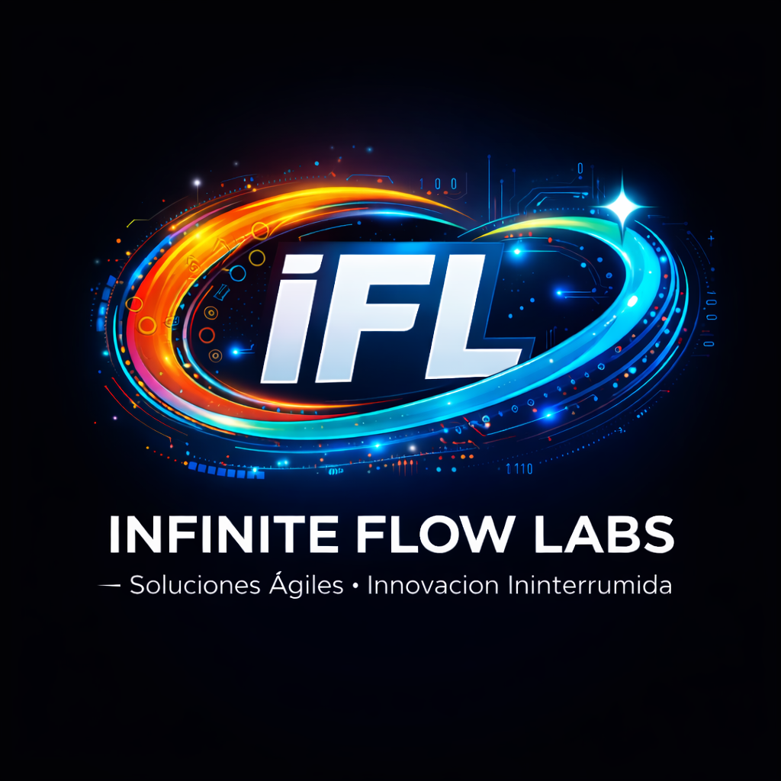
CATÁLOGO DE SERVICIOS 2026
Soluciones Ágiles • Innovación Ininterrumpida
Preparado para: Clientes Corporativos de Élite

Slide 2
TRANSFORMANDO LA
EFICIENCIA EN FLUJO
Infinite Flow Labs no es solo una consultora; es el motor de ingeniería que permite a las empresas escalar sin fricciones mediante automatización avanzada.

Slide 3




NUESTRA PROPUESTA DE VALOR
AGILIDAD OPERATIVA
ESCALABILIDAD INFINITA
Eliminamos cuellos de botella manuales mediante automatizaciones inteligentes que permiten a su equipo enfocarse en decisiones estratégicas.
Nuestras arquitecturas Cloud están diseñadas para crecer con su demanda, garantizando que su infraestructura nunca sea un límite para su negocio.

Slide 4



AUTOMATIZACIÓN CON INTELIGENCIA ARTIFICIAL
REVOLUCIÓN COGNITIVA
•
Chatbots de Grado Empresarial: Atención 24/7 con integración de lenguaje natural profundo.
•
•
Análisis Predictivo: Identificamos tendencias antes de que ocurran para optimizar su ROI.
Reducimos hasta un 80% los costos operativos en tareas repetitivas.

Slide 5




INGENIERÍA DE SOFTWARE Y CLOUD
DESARROLLO FULL-STACK
CIBERSEGURIDAD
Aplicaciones web y móviles de alto rendimiento con foco en experiencia de usuario intuitiva.
Protección proactiva de datos y cumplimiento normativo para sus activos digitales más críticos.

Slide 6

ESTRATEGIA DIGITAL Y AUDITORÍA IA
No implementamos tecnología por moda, sino por impacto. Realizamos auditorías exhaustivas para identificar los puntos de mayor retorno de inversion.
Diagnóstico de procesos actuales.
Hoja de ruta para adopción.
Proyecciones financieras de ahorro.

Slide 7
RESULTADOS QUE HABLAN POR SÍ SOLOS
80%
5X
Reducción de Costos
Aumento de Productividad
Promedio en gastos operativos de procesamiento de datos.
Eficiencia lograda en equipos de atención y ventas.

Slide 8
MODELOS DE ASOCIACIÓN
Servicio | Implementación Única | Soporte Mensual | Partner Estratégico
Auditoría IA | Proyecto Cerrado | Mantenimiento Mensual | Evolución Continua
Desarrollo Web/App | Setup Inicial | Monitoreo 24/7 | Optimización de Costos
Consultor Dedicado |  | Parcial

Slide 9
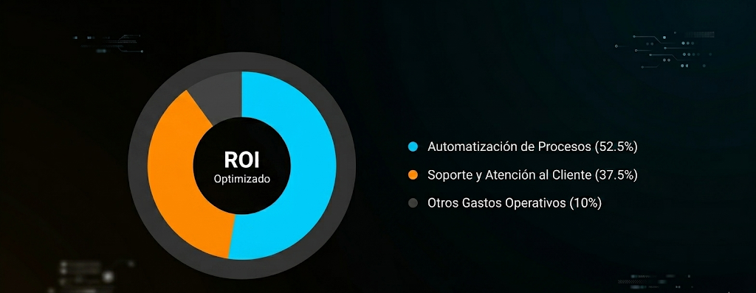
DÓNDE GENERAMOS EL AHORRO

Slide 10
PROCESO DE IMPLEMENTACIÓN
1. AUDITORÍA
2. DISEÑO
3. DESARROLLO
4. LANZAMIENTO
Evaluamos su arquitectura y procesos actuales.
Creamos el prototipo de la solución "Infinite Flow".
Construcción ágil con entregas semanales.
Despliegue escalado y soporte post-lanzamiento.

Slide 11
— Infinite Flow Labs.
“
En el mañana, las empresas no competirán solo por sus productos, sino por la fluidez de su inteligencia operativa.
— Infinite Flow Labs.

Slide 12




¿LISTO PARA EL SIGUIENTE NIVEL?
Agende su consultoría estratégica hoy mismo.
contacto@infiniteflowlabs.online
www.infiniteflowlabs.online
/infinite-flow-labs
Leyenda: "© 2026 Infinite Flow Labs. Todos los derechos reservados. Innovación constante para un mundo interconectado.

